Slide 1


Sprawozdanie
z działalności Uczelnianej Komisji ds. Jakości Kształcenia
w roku akademickim 2018/2019
Kielce, 23 października 2019

Slide 2
W roku akademickim 2018/2019 odbyło się 13 posiedzeń UKJK
Liczba posiedzeń WKJK:
WMP 10 spotkań WKJK
WFH-Filia 10 spotkań WKJK
WPAiZ 8 spotkań WKJK
WNS-Filia 12 spotkań WKJK
WO 11 spotkań WKJK
WPiA 10 spotkań WKJK
WH 6 spotkań WKJK
WZ
12 spotkań WKJK

Slide 3
Najważniejsze działania Uczelnianej Komisji Jakości Kształcenia
w roku akademickim 2018/2019
1. Opracowanie wzorów dokumentów dotyczących programu studiów
uwzględniających aktualnie obowiązujące przepisy prawa.
2. Przeprowadzenie szkoleń wewnętrznych dla poszczególnych wydziałów
w związku ze zmianami w programach studiów wynikającymi z Ustawy
2.0. (7 szkoleń).
3. Opiniowanie wniosków o utworzenie nowych kierunków studiów.
4. Opiniowanie programów studiów dostosowywanych do zapisów Ustawy
2.0.
5. Modyfikacje programów studiów wynikające z realizowanych projektów
unijnych
6. Współpraca z wydziałami podlegającymi akredytacji programowej.

Slide 4

Najważniejsze działania UKJK w roku ak. 2018/2019 (c.d.)
8. Organizacja V edycji Dni Jakości Kształcenia w UJK.
9. Tworzenie nowych i modyfikacja istniejących aktów normatywnych
w zakresie funkcjonowania WSZJK.
10. Przygotowanie harmonogramu zajęć oraz efektów uczenia
się, dla programów studiów, w ramach których realizowane będzie
kształcenie nauczycieli.
11. Sporządzenie raportów z oceny wewnętrznej w zakresie funkcjonowania
WSZJK na wydziałach.
12. Przegląd działalności WKJK w oparciu o sprawozdania roczne
i wizytacje.
13. Przegląd i upowszechnianie dobrych praktyk w obszarze jakości
kształcenia w UJK.

Slide 5
3. Opiniowanie wniosków o utworzenie nowych kierunków studiów
(uruchomionych na podstawie uchwał Senatu UJK)
8 nowych programów
Filologia rosyjska, studia I stopnia – profil ogólnoakademicki (WH)
Filologia rosyjska, studia II stopnia – profil ogólnoakademicki (WH)
Logopedia ogólna, studia I stopnia – profil ogólnoakademicki (WH)
Lingwistyka stosowana, studia II stopnia – profil ogólnoakademicki (WH)
Filologia angielska, studia I stopnia – profil ogólnoakademicki (WH)
Filologia angielska, studia II stopnia – profil ogólnoakademicki (WH)
Filologia germańska, studia I stopnia – profil ogólnoakademicki (WH)
Filologia germańska, studia I stopnia – profil ogólnoakademicki (WH)

Slide 6

3. Opiniowanie wniosków o utworzenie nowych kierunków studiów
(uruchomionych na podstawie wniosków przesłanych do MNiSW)
10 nowych programów
Wychowanie fizyczne, studia II stopnia – profil praktyczny (WO)
Pedagogika przedszkolna i wczesnoszkolna , jednolite studia magisterskie – profil ogólnoakademicki (WP)
Stosunki międzynarodowe, studia II stopnia - profil ogólnoakademicki (WA)
Filologia angielska, studia I stopnia – profil ogólnoakademicki (WFH)
Filologia angielska, studia II stopnia – profil ogólnoakademicki (WFH)
Finanse i rachunkowość, studia I stopnia – profil praktyczny (WNS)

Slide 7
3. Opiniowanie wniosków o utworzenie nowych kierunków studiów
(uruchomionych na podstawie wniosków przesłanych do MNiSW)
Pedagogika przedszkolna i wczesnoszkolna, jednolite studia magisterskie – profil ogólnoakademicki (WNS)
Filologia angielska, studia I stopnia – profil praktyczny (WZ)
Administracja, studia I stopnia – profil praktyczny (WZ)
Pedagogika, studia I stopnia – profil praktyczny (WZ)

Slide 8

4. Opiniowanie programów studiów dostosowywanych do zapisów Ustawy 2.0.
Członkowie UKJK w roku akademickim 2018/2019 zaopiniowali zmiany w 100 programach studiów dostosowywanych do Ustawy 2.0.
14 programów studiów było procedowane dwukrotnie z powodu min. ukazania się nowych standardów kształcenia oraz zaleceniami PKA związanymi ze zwiększeniem wymiaru praktyk.

Slide 9
5. Modyfikacje programów studiów wynikające z realizowanych projektów unijnych
UKJK opiniowała zmiany w programach studiów, które polegały w szczególności na:
modyfikacjach programów studiów (przedmiotów, ścieżek kształcenia),
wprowadzeniu metod i technik kształcenia na odległość
(e-learning),
Okno Świat na
Nowe Perspektywy
Akcelerator Rozwoju

Slide 10
6. Współpraca z wydziałami prowadzącymi kierunki wyznaczone do akredytacji programowej
W roku akademickim 2018/2019 odbyło się 5 AKREDYTACJI
WLiNoZ kier. lekarski (studia jednolite magisterskie) - ocena: pozytywna, marzec 2019,
WAPiZ kier. ekonomia (studia I i II stopnia) - ocena: pozytywna, maj 2019,
WAPiZ kier. bezpieczeństwo narodowe (studia I i II stopnia) - ocena: pozytywna, wrzesień 2019,
Wydział Nauk Społecznych: kier. ekonomia (studia I stopnia) - ocena: pozytywna, wrzesień 2019,
Wydział Zamiejscowy: kier. mechatronika (studia I stopnia inż.) oczekiwanie na raport i uchwałę PKA.

Slide 11
7. Organizacja V edycji konkursu z zakresu promowania Wewnętrznego Systemu Zapewniania Jakości Kształcenia w UJK
LAUREACI
przyznano dwie nagrody i dwa wyróżnienia następującym osobom:
Izabela Kuroś, studentka sztuk plastycznych – I miejsce w kategorii forma plastyczna;
Damian Stachura, student ochrony środowiska – II miejsce w kategorii forma plastyczna.
Wyróżnienia
Karolina Grudzień, studentka sztuk plastycznych – wyróżnienie w kategorii forma plastyczna;
Anna Kaleta, Katarzyna Żugaj, Natalia Sitek, studentki sztuk plastycznych – wyróżnienie w kategorii forma multimedialna (film).

Slide 12


V edycja konkursu
Dni Jakości Kształcenia w UJK
Nagrodzone prace
Izabela Kuroś – I miejsce w kategorii forma plastyczna

Slide 13


V edycja konkursu
Dni Jakości Kształcenia w UJK
Nagrodzone prace
Damian Stachura – II miejsce w kategorii forma plastyczna

Slide 14
V edycja konkursu
Dni Jakości Kształcenia w UJK
Nagrodzone prace
Karolina Grudzień,
– wyróżnienie w kategorii forma plastyczna

Slide 15
8. Organizacja V edycji Dni Jakości Kształcenia w UJK
W dniach 15-16 kwietnia 2019 r. po raz piąty obchodzone były Dni Jakości Kształcenia w UJK pod patronatem JM Rektora UJK.
Hasło tegorocznej edycji: „Mobilni, aktywni, kreatywni”
Poziom uczelniany
Komenda Wojewódzka Policji: „Wyłącz brawurę, włącz myślenie”,
Uczelniana Rada Samorządu Studentów: „Prawa i obowiązki studenta związane
z jakością kształcenia”,
Uczelniana Rada Samorządu Doktorantów: „Doktoranci w obliczu zmian – warsztat informacyjny”,
Radio Fraszka: „Jesteśmy z Wami już piąty rok”.

Slide 16
8. Organizacja V edycji Dni Jakości Kształcenia w UJK
Poziom wydziałowy
wykłady otwarte i seminaria,
wykłady dla studentów i pracowników,
konferencje studenckie,
konkursy, prezentacje i wernisaże,
spotkania ze studentami i pracownikami,
akcje informacyjne na temat ankietyzacji i jakości kształcenia,
akcje charytatywne,
zajęcia sportowe dla studentów, loterie promujące jakość kształcenia i in.

Slide 17
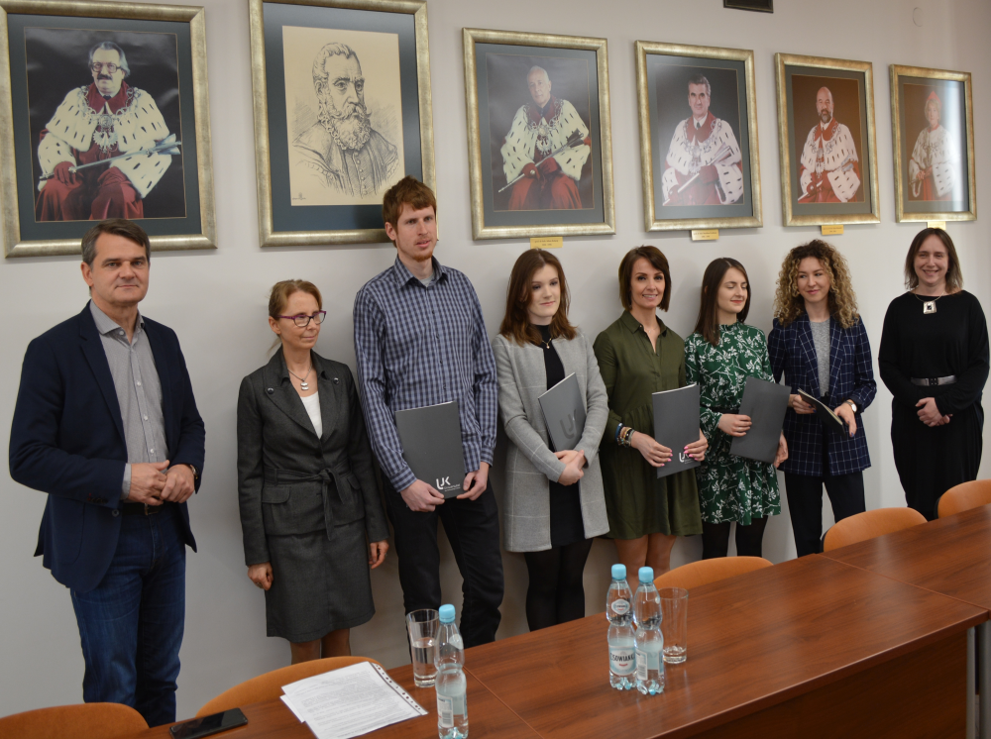
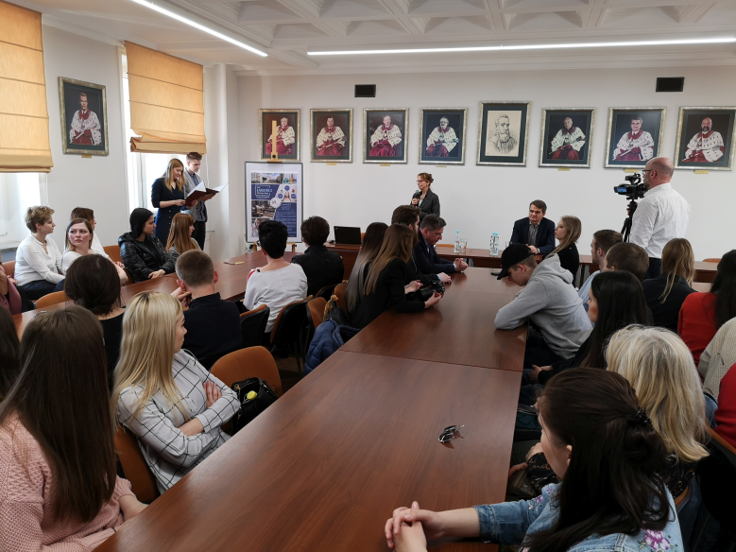
8. Organizacja V edycji Dni Jakości Kształcenia w UJK
Dni Jakości Kształcenia 2019
MOBILNI !
KREATYWNI!
AKTYWNI!

Slide 18
9. Tworzenie nowych i modyfikacja istniejących aktów normatywnych w zakresie funkcjonowania WSZJK.
W roku akademickim 2018/2019 wprowadzono:
nowy wzór formularza programu studiów,
wzory formularzy wniosków o utworzenie nowego kierunku studiów wyższych.
Przygotowano projekty następujących wewnętrznych aktów normatywnych:
Uchwała Senatu w sprawie Uczelnianego Systemu Zapewniania Jakości Kształcenia,
Zarządzenia Rektora Uniwersytetu Jana Kochanowskiego w Kielcach w sprawie:
    zatwierdzenia procedur USZJK,
    określenia szczegółowych zadań Uniwersyteckiej Komisji ds. Kształcenia, Wydziałowych Komisji ds. Kształcenia/ Komisji ds. Kształcenia/ filii w ramach WSZJK,
    określenia szczegółowych zadań Komisji ds. Jakości Kształcenia w Szkole Doktorskiej oraz zespołów działających w Filiach oraz Zespołów działających na poziomie uczelni i wydziałów w ramach WSZJK w Szkole Doktorskiej,
    zasad przeprowadzania ogólnouniwersyteckich badań ankietowych.

Slide 19
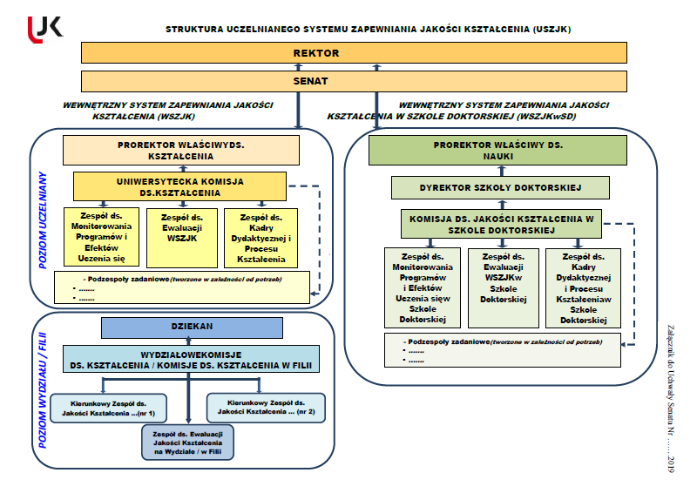
9. Tworzenie nowych i modyfikacja istniejących aktów normatywnych w zakresie funkcjonowania WSZJK. (c.d.)
Nowa Struktura USZJK
Schemat WSZJK

Slide 20
PROREKTOR WŁAŚCIWY DS. KSZTAŁCENIA
POZIOM
UCZELNIANY
UNIWERSYTECKA KOMISJA DS. KSZTAŁCENIA
Zespół ds. Monitorowania Programów i Efektów Uczenia się
Zespół ds. Ewaluacji WSZJK
Zespół ds. Kadry Dydaktycznej i Procesu Kształcenia
Podzespoły zadaniowe (Tworzone w zależności od potrzeb)
……………….
- ……………..

Slide 21
PROREKTOR WŁAŚCIWY DS. NAUKI
DYREKTOR SZKOŁY DOKTORSKIEJ
KOMISJA DS. JAKOŚCI KSZTAŁCENIA W SZKOLE DOKTORSKIEJ
Zespół ds. Monitorowania Programów i Efektów Uczenia się w Szkole Doktorskiej
Zespół ds. Ewaluacji WSZJK w Szkole Doktorskiej
Zespół ds. Kadry Dydaktycznej i Procesu Kształcenia w Szkole Doktorskiej
Podzespoły Zadaniowe (tworzone w zależności od potrzeb)
………………..
………………...

Slide 22
POZIOM WYDZIAŁU/FILII
DZIEKAN
WYDZIAŁOWE KOMISJE DS. KSZTAŁCENIA/ KOMISJE DS. KSZTAŁCENIA W FILII
Kierunkowy Zespół ds. Jakości Kształcenia… (nr 1)
Kierunkowy Zespół ds. Jakości Kształcenia… (nr 2)
Zespół ds. Ewaluacji Jakości Kształcenia na Wydziale/ w Filii

Slide 23
10. Przedstawienie propozycji harmonogramu zajęć oraz efektów uczenia się, dla programów studiów, w ramach których realizowane będzie kształcenie nauczycieli
Przygotowanie przez UCEN harmonogramu zajęć oraz efektów uczenia się dla programów studiów, w ramach których realizowane będzie kształcenie przygotowujące do wykonywania zawodu nauczyciela.
23

Slide 24

11. Sporządzenie raportów z oceny wewnętrznej w zakresie WSZJK na wydziałach
W roku akademickim 2018/2019 UKJK opracowała następujące raporty:
Raport z oceny Wewnętrznego Systemu Zapewniania Jakości Kształcenia
Raport końcowy z 6. edycji ogólnouniwersyteckich badań ankietowych oceniających nauczycieli akademickich i zajęcia dydaktyczne.
Raport końcowy z 6. edycji ogólnouniwersyteckich badań ankietowych oceniających obsługę administracyjną.

Slide 25
11.1. Raport z oceny Wewnętrznego Systemu Zapewniania Jakości Kształcenia przeprowadzonej na wszystkich wydziałach UJK
Wszystkie raporty zostały przeprowadzone według następujących kryteriów:
wdrażanie zaleceń z oceny wewnętrznej z ubiegłego roku,
profile kształcenia,
realizacja procesu umiędzynarodowienia,
przedmioty wsparcia studentów w procesie uczenia się,
funkcjonowanie studentów ze specjalnymi potrzebami edukacyjnymi,
monitorowanie losów absolwentów,
realizacja dobrych praktyk.

Slide 26
11. 2. Sporządzenie raportów w zakresie WSZJK
Raport końcowy z 6. edycji ogólnouniwersyteckich badań ankietowych oceniających nauczycieli akademickich i zajęcia dydaktyczne
Uczestnicy: studenci, doktoranci i słuchacze studiów podyplomowych
Wydział | 2015/2016 | 2016/2017 | 2017/2018 | 2018/2019
 | 2 611 os. (23,10%) | 2 236 os. (19,89%) | 2750 os. (25,0%) | 2909 (26,83%)+
WH | 23,28% (oc: 4,67) | 17,60%- (oc: 4,69) | 27,00% (oc: 4,63) | 25,80% (oc: 4,65)
WLiNoZ | 25,59% (oc: 4,65) | 21,01% (oc: 4,69) | 38,8% (oc: 4,72) | 31,8% (oc: 4,71)
WMP | 26,69% (oc: 4,63) | 25,48% (oc: 4,66) | 31,45 (oc: 4,68) | 29,30 (oc: 4,70)
WPiA | 27,73% (oc: 4,67) | 25,00% (oc: 4,70) | 33,1% (oc: 4,66) | 25,6% (oc: 4,66)
WPAiZ | 18,98% (oc: 4,58) | 18,90% (oc:4,61) | 25,75% (oc: 4,60)- | 21,80% (oc: 4,64)
WFH (Filia) | 18,39% (oc: 4,73) | 17,91% (oc: 4,68) | 29,25% (oc: 4,70) | 34,70% (oc: 4,77)
WNS (Filia) | 21,03% (oc: 4,61) | 21,03% (oc: 4,61)- | 31,50% (oc: 4,65) | 19,60% (oc: 4,67)
WZ (Sandomierz) | /---/ | 91,20%+ (oc: 4,77)+ | 41,00% (oc: 4,82)+ | 26,10% (oc: 4,78)

Slide 27
11.3. Sporządzenie raportów w zakresie WSZJK
Raport końcowy z 6. edycji ogólnouniwersyteckich badań ankietowych oceniających obsługę administracyjną
*na wydziale i poza wydziałem – jednostki ogólnouczelniane i międzywydziałowe
Wydział | 2015/2016 - na wydziale | 2016/2017 – na wydziale | 2017/2018 – na wydziale | 2018/2019 – na wydziale
 | 1 722 osób (15,31%) | (1 827 osób; 15,54%) | (1732 os. 14,93%) | (2108 os. 18,19%)
WH | 13,81% (oc: 4,16) | (oc: 4,07) | (oc: 4,09) | (oc: 4,16)
WLiNoZ | 14,99% (oc: 4,13) | (oc: 4,10) | (oc: 3,99) | (oc: 3,82)
WMP | 17,63% (oc: 4,24) | (oc: 4,25) | (oc: 4,13) | (oc: 4,31)
WPiA | 17,92% (oc: 4,33) | (oc: 4,23) | (oc: 4,1) | (oc: 4,02)
WPAiZ | 12,59% (oc: 4,16) | (oc:4,11) | (oc: 4.09) | (oc: 4,16)
WFH (Filia) | 16,12% (oc: 4,71) | (oc: 4,45) | (oc: 4.56) | (oc: 4,44)
WNS (Filia) | 14,11% (oc: 4,39) | (oc: 4,28) | (oc: 4,21) | (oc: 4,31)
WZ (Sandomierz) | /---/ | (oc: 4,77) | (oc: 4.70) | (oc: 4,57)
Ocena ogólna administracji poza wydziałem: 4,59 (w roku ak. 2017/18: 4,56)

Slide 28

13. Przegląd i upowszechnianie dobrych praktyk w obszarze jakości kształcenia w UJK
Zbiorcze zestawienie dobrych praktyk opublikowano na uczelnianej stronie internetowej w zakładce Jakość Kształcenia:
https://www.ujk.edu.pl/dobre_praktyki.html

Slide 29
Mocne i słabe strony WSZJK
Mocne strony WSZJK
Działania Uczelnianej
i wydziałowych komisji ds. jakości kształcenia przekładają się na realizację coraz lepszej jakości kształcenia
W roku akademickim 2018/2019 wszystkie akredytacje zakończone oceną POZYTYWNĄ
Wszystkie złożone wnioski do MNiSW w sprawie uruchomienia nowych kierunków studiów rozpatrzone POZYTYWNIE
Udział studentów w ankietyzacji
„przeciążenie” systemu
Podołaliśmy !
Słabe strony WSZJK

Slide 30
Rekomendacje
DOKĄD ZMIERZAMY?
Zdynamizowanie studenckiego ruchu naukowego
Kierunki studiów, które będą unikatowe, posiadające swoją tożsamość w skali kraju
Uzyskiwanie pozytywnych ocen zewnętrznych (akredytacji) jak również ocen studentów i absolwentów
Wdrożenie zmodyfikowanego systemu jakości kształcenia, zwiększenie oferty kształcenia w języku angielskim, podwójny dyplom

Slide 31
Rekomendacje (c.d.)
Reagowanie na zmiany społeczno-gospodarcze przekładające się na modyfikowanie oferty kształcenia UJK oraz systematyczne jej poszerzanie
Wzmocnienie działań mających na celu motywowanie i zachęcanie studentów do udziału w procesie ankietyzacji
Dbałość o dobrą współpracę z otoczeniem społeczno-gospodarczym oraz pozyskiwanie nowych partnerów w zakresie prowadzonych i uruchamianych kierunków studiów

Slide 32
Rekomendacje (c.d.)
Na kierunkach studiów o profilu ogólnoakademickim – włączanie studentów w realizację badań naukowych
Monitorowanie osiągania kierunkowych i przedmiotowych efektów uczenia się
Na kierunkach studiów o profilu praktycznym – wzmacnianie działań umożliwiających uzyskanie przez studentów praktycznych umiejętności zawodowych

Slide 33
Rekomendacje (c.d.)
Wdrażanie nowoczesnych form zajęć z wykorzystaniem metod i technik kształcenia na odległość
Wspieranie studentów w procesie uczenia się
oraz monitorowanie warunków kształcenia i organizacji studiów
Upowszechnianie informacji nt. jakości kształcenia oraz dbałość o dostępność i jakość informacji o studiach

Slide 34

Dziękuję za uwagę!

